Slide 1


Fingerbilder
VS Tobadill

Slide 2


Zeige mit deinen Fingern – aber ohne zu zählen!
Achtung es geht los – klick!!

Slide 3
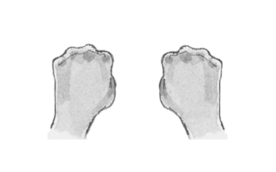
0

Slide 4
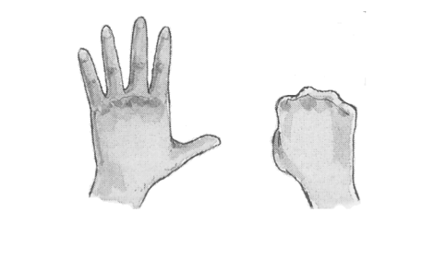
5

Slide 5
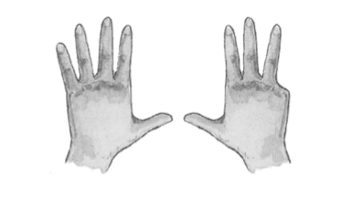
9

Slide 6
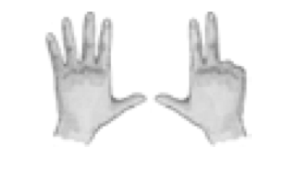
8

Slide 7
9

Slide 8
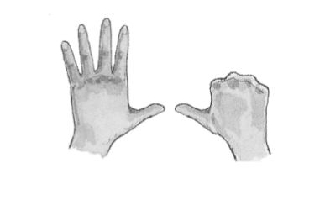
6

Slide 9
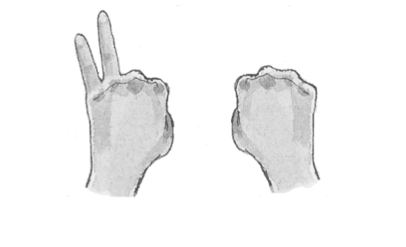
2

Slide 10
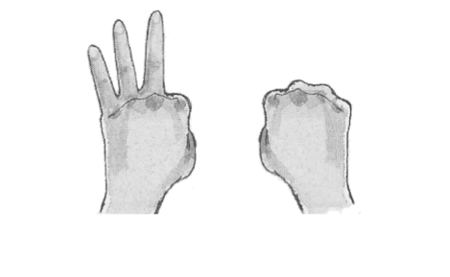
3

Slide 11
8

Slide 12
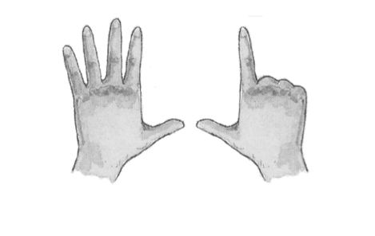
7

Slide 13
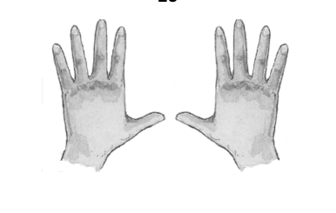
10

Slide 14
5

Slide 15
2

Slide 16
0

Slide 17
3

Slide 18
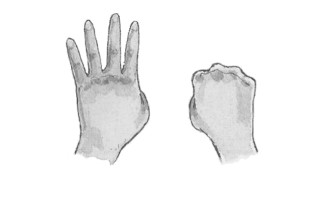
4

Slide 19
0

Slide 20


Das hast du toll gemacht!

